Slide 1
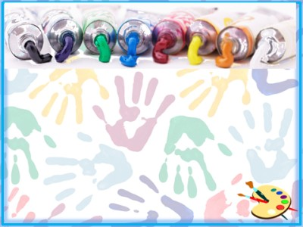

Slide 2
Мастер - класс «Рисуем
вместе с мамой»

Slide 3
Нетрадиционные техники рисования

Slide 4
Рисование
воском

Slide 5
Рисование
воском

Slide 6
Рисование
воском

Slide 7
Рисование
воском

Slide 8
Рисование
полиэтиленовым пакетом и втулкой «Букет роз»

Slide 10
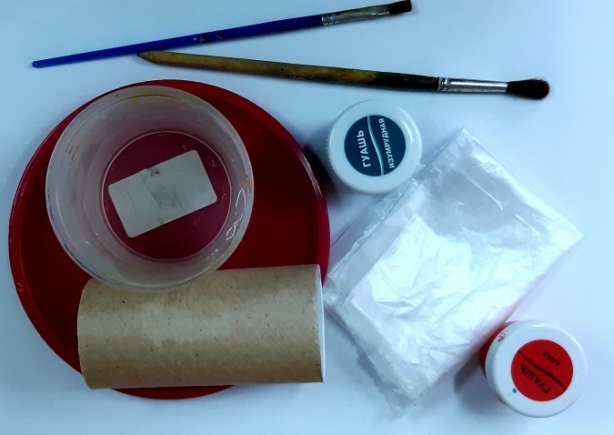

Slide 11
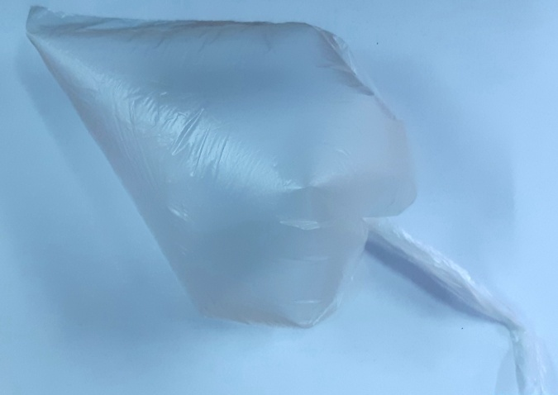

Slide 12
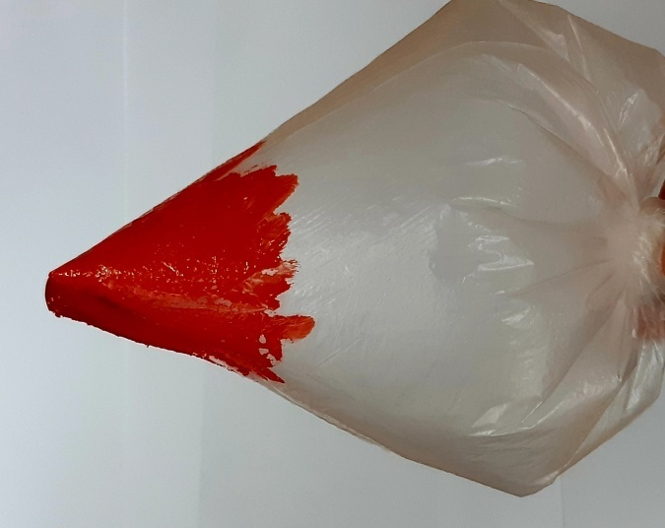

Slide 13
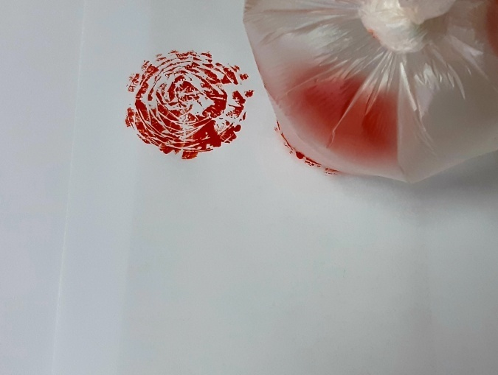

Slide 14
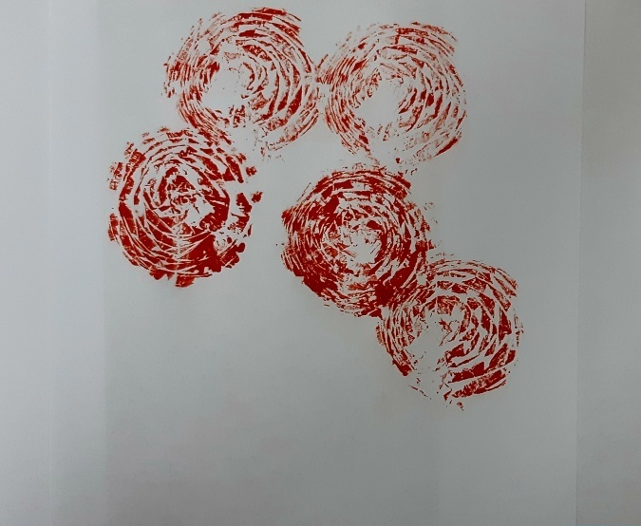

Slide 15
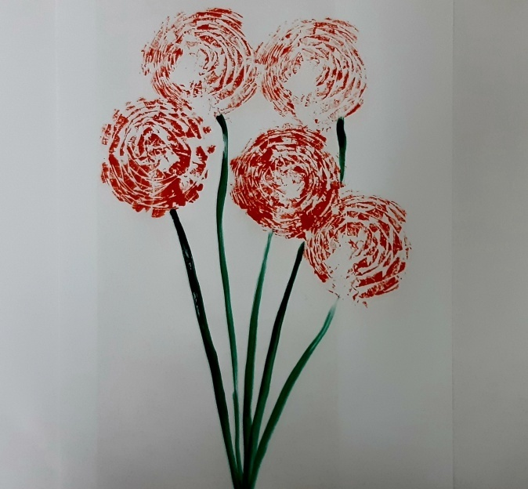

Slide 16
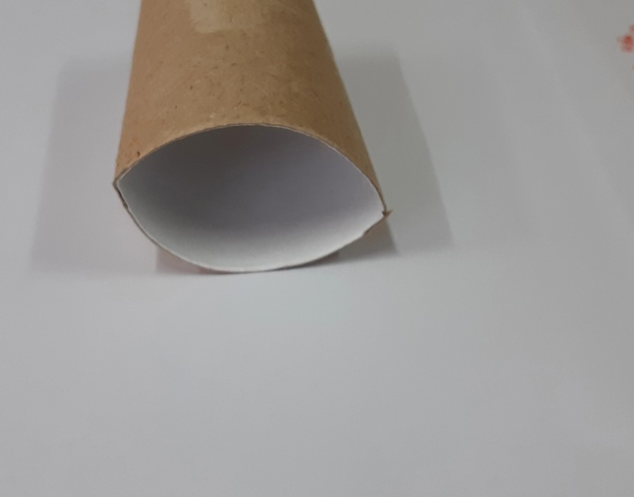

Slide 17
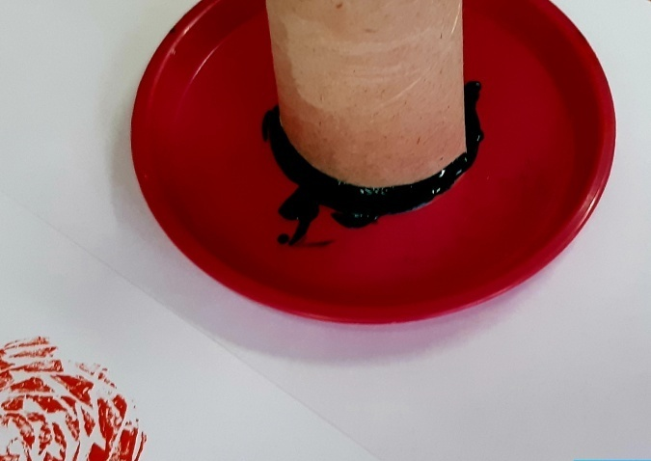

Slide 18
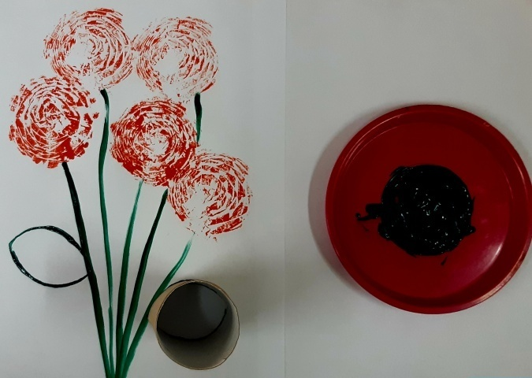

Slide 19
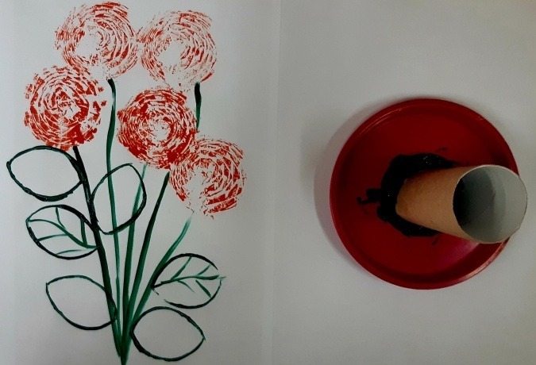

Slide 20
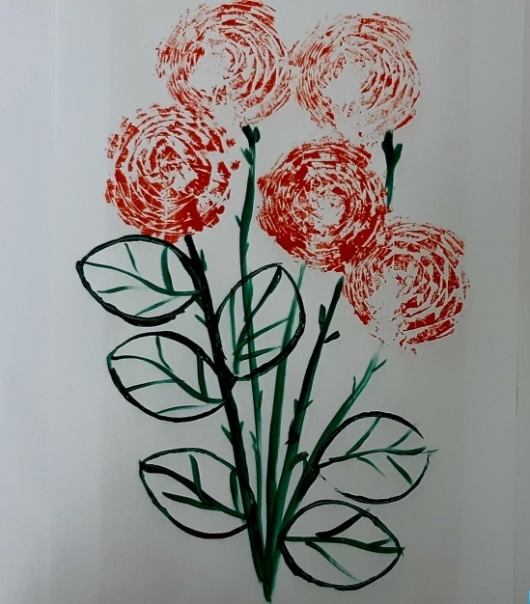

Slide 21
Рисование
полиэтиленовым пакетом

Slide 22
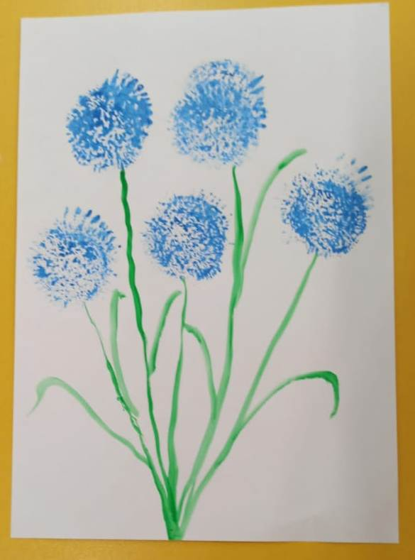

Slide 23
Творите, фантазируйте и к Вам придет радость -
радость творчества, удивления и единения с вашими детьми.

Slide 24
Успехов в овладении нетрадиционными техниками рисования в домашних условиях!

Slide 25
Спасибо
за внимание!

Slide 26
Игра «Обними маму»

